Slide 1

COMERCIALIZAÇÃO NO ÂMBITO DA ECONOMIA SOLIDARIA
Secretaria Nacional de Economia Solidária
Ministério do Trabalho e Emprego

Slide 2
O QUE É ECONOMIA SOLIDÁRIA
Uma nova prática de organização sócio-econômica que se pauta em princípios fundamentais como solidariedade, cooperação, e autogestão, que tem como protagonista principal os Empreendimentos Econômicos Solidários (EES).
EES: “organizações de caráter associativo que realizam atividades econômicas, cujos participantes sejam trabalhadores do meio urbano e rural e exerçam democraticamente a gestão das atividades e a alocação dos resultados” (Decreto No. 7.358, de 17 de Novembro de 2010).

Slide 3
  Como surge a Economia Solidária
Como uma contraposição ao sistema econômico capitalista, a partir de experiências espalhadas em várias partes do mundo. Portanto, tem uma origem histórica nos movimentos de resistência da sociedade civil organizada.
Nos anos 80: muito forte enquanto resposta a exclusão econômica dos/as trabalhadores/as.
Nos anos 90: foca mais no caráter emancipatório de sua proposta, a partir da articulação com outras lutas populares.
Nos anos 2000: Ganha forma e força política a partir do FSM, da criação do FBES, SENAES e CNAES.

Slide 4
  Como está organizada
Economicamente: na forma de empreendimentos de autogestão (grupos informais, cooperativas, associações, empresas recuperadas, etc); redes e cadeias produtivas.
Enquanto movimento: Fórum Brasileiro de Economia Solidária; fóruns e redes estaduais/ regionais; Rede de Gestores Públicos; dentre outras.
No governo: em diferentes espaços institucionais (coordenações, secretarias, departamentos) de governos (municipais, estaduais, nacional), com destaque nacionalmente para a SENAES.
- Enquanto espaço institucional de diálogo Governo e Sociedade: organiza-se no Conselho Nacional de Economia Solidária (I e II CONAES construídas como espaço de ampliação do debate).

Slide 5
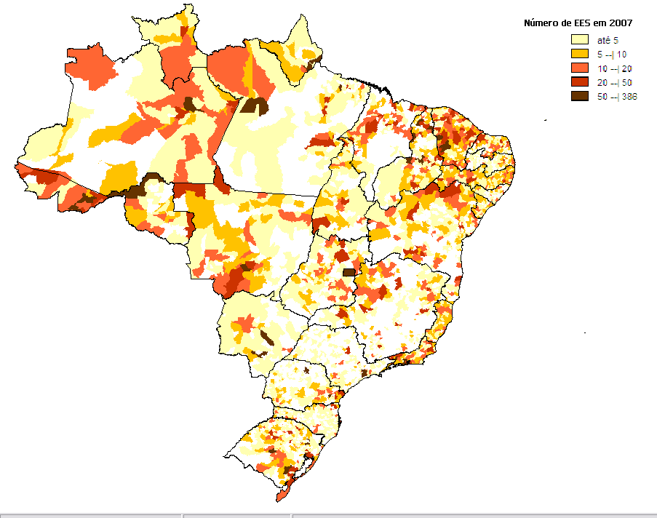
  Seu tamanho no Brasil
21.859 EES
1,7 Milhão de Pessoas
2.934 municípios (52%)
R$ 8 bilhões/ano
(SIES, 2007)
SOLIDARIEDADE
na
COOPERAÇÃO,
AUTOGESTÃO
e
AÇÃO ECONÔMICA
Obs: A atualização desses dados
será disponibilizada pelo SIES no início de 2012.

Slide 6
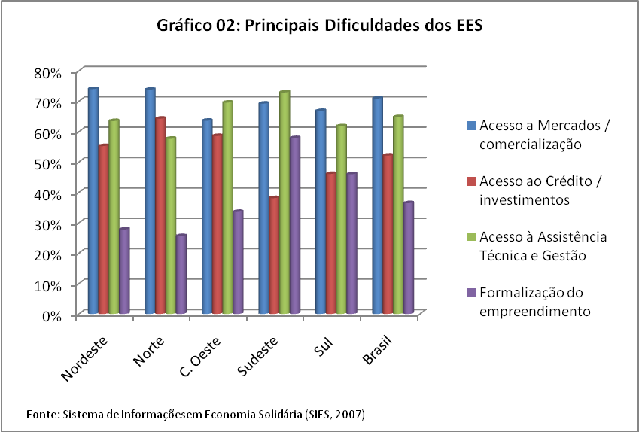
  PRINCIPAIS DESAFIOS

Slide 7
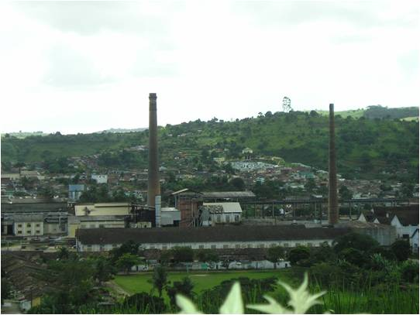
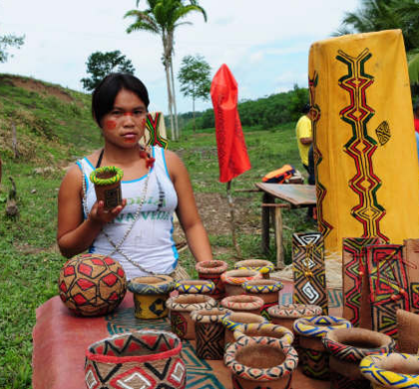
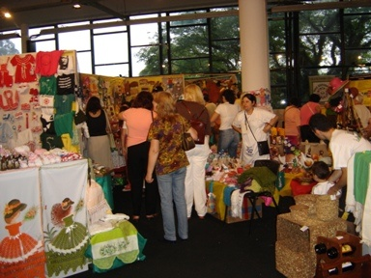
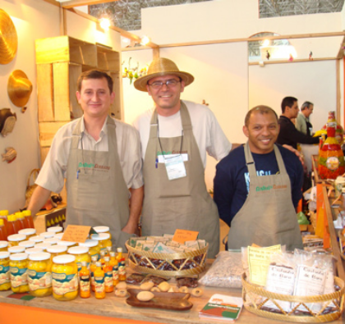
  COMERCIALIZAÇÃO
  Na perspectiva tradicional...
É vista como um sistema composto por um conjunto de práticas comerciais, serviços e políticas.
No geral é extremamente eficiente e eficaz do ponto de vista de suprimento de demandas do mercado em qualquer parte do país, com relativa agilidade; desde que esteja garantida a remuneração dos serviços e produtos ofertados
Se é tão eficiente e eficaz, por que superá-lo?
Pelas relações injustas que, no geral, caracterizam os processos comerciais realizados.
A ponte entre quem produz e quem consume normalmente é desvirtuada por um conjunto de atores que capitalizam pra si os ganhos/lucros gerados em cima da exploração das duas pontas: produtor/a e consumidor/a final.

Slide 8
  COMERCIALIZAÇÃO
  Na perspectiva da Economia Solidária
É trabalhada na perspectiva do Sistema Nacional de Comércio Justo e Solidário, caracterizado por um conjunto de práticas comerciais pautadas nos valores de justiça social e solidariedade realizadas pelos empreendimentos econômicos solidários.

Slide 9
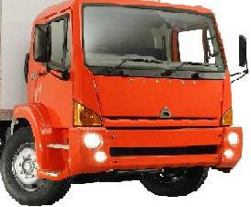
SISTEMA DE PRODUÇÃO & COMERCIALIZAÇÃO
PROD.
INTERM
COM...
CONS..
Sistemas de produção convencionais...
Pessoa/ grupo/ empresa
Estabelecimentos comerciais
Famílias / pessoas individualizadas
Funciona como atravessador/a
Totalmente alheio a opção pela Economia Solidária
Normalmente são exploradas pelos comerciantes e contribuem (mesmo q de forma involuntária) para exploração do Produtor/a
Produção individualizada
SISTEMA CAPITALISTA
Não participa nem apoia os processos de Desenv.
Pouca noção de negócio
Margem de apropriação do lucro no mínimo de 20%
POR QUAL CAMINHO VAI O SISTEMA ECONÔMICO QUE NÓS QUEREMOS FORTALECER NO DESENVOLVIMENTO TERRITORIAL?
Margem de apropriação do lucro... quando muito = 30%
Margem de apropriação do lucro no mínimo de 50%
Pagam 100% do lucro da mercadoria
Sistemas Agroecológicos...
Pessoa ou grupo que trabalha a favor da Economia Solidária
Estabelecimentos comerciais: mercadinho, loja solidária, central, supermercado...
São pessoas ou famílias organizadas (grupos de consumo)
Organização coletiva da prod.
Não trabalha em função do lucro, mas da coletividade
SISTEMA ECON. SOLIDÁRIO
Fazem a opção pelo consumo justo e solidário...
Adoção de sistema de autogestão = PNE
Faz opção por sistemas sustentáveis
Pode ser uma CECAF, uma Cooperativa, uma BSC...
Não reproduzem relação de exploração (ambiental, social, econômica...)
Tem relações comerciais justas com prod. & cons.
Não trabalha com noção de lucro como um fim.

Slide 10

A PROPOSTA DE Sistema Estadual de Comercialização da Agricultura Familiar e Economia Solidária
POLITICAS PÚBLICAS
• Financiamento, com ou sem reembolso (investimentos e custeio)
• Incentivos fiscais;
• Aquisições governamentais;
• Tecnologias apropriadas
• Legislação regulatória e fiscalização;
• PNATER;
• Educação profissional;
• Promoção dos produtos
AÇÕES VINCULADAS À COMERCIALIZAÇÃO
SERVIÇOS DE APOIO AO SISTEMA DE COMERCIALIZAÇÃO
• Beneficiamento primário;
• Agroindustrialização;
• Venda direta ao consumidor;
• Distribuição;
• Transporte;
Armazenagem ;
Suprimento de insumos e serviços para a produção.
• Estudos básicos;
• Informações;
• Assessoramento;
• Capacitação técnica e gerencial;
• Controle de qualidade;
• Certificação
• Incubação de empreendimentos;
Bolsas de negócios;
Outros.
BSC’s

Slide 11

  COMERCIALIZAÇÃO NUMA PROPOSTA DE DESENVOLVIMENTO
DESENVOLVIMENTO SUSTENTÁVEL
DIMENSÃO AMBIENTAL
DIMENSÃO SOCIAL
DIMENSÃO ECONÔMICA
MANEJO SUSTENTÁVEL
(Agroecologia, agricultura orgânica, Sistemas Biodinâmicos...)
GESTÃO E CONTROLE SOCIAL
(Processos participativos)
ECONOMIA SOLIDÁRIA
(Autogestão e Consumo Ético e Solidário)

Slide 12
  PRINCÍPIOS PARA UMA AÇÃO EM PARCERIA
  Racionalidade na aplicação de recursos
  Seqüencialidade
  Complementaridade nas ações
  Subsidiariedade
  OBS: necessidade de instrumentos organizadores da demanda

Slide 13
INSTRUMENTOS DA POLÍTICA DE FOMENTO A COMERCIALIZAÇÃO
CODETER
PTDRS
ND
Comitê
Temático
Grupos de Interesse
GT’S
. . . .
NT
Redes Sociais
Diagnóstico
Visão de Futuro
EIXOS 1
EIXOS 2
EIXOS 3
Programa 1
Programa 2
Programa n
FINAÇAS
SOLIDÁRIAS
PCS
Plano de Cadeia Solidária
PROJETO 1
PNE
Plano de Negócio do Empreendimento
UNIDADE FAMILIAR
DESENVOLVIMENTO E PROMOÇÃO DE PRODUTOS
P.A. / COMUNIDADES
MUNICIPAL
ASSESSORAMENTO TÉCNICO
Consultorias especializadas
Bases de Serviço
FORMAÇÃO/ Informação
INTERMUNICIPAL
SEDE DO TERRITÓRIO
ESTADUAL
INFRAESTRUTURA
Comércio Justo
SNCJ

Slide 14
CONTATOS
Ministério do Trabalho e Emprego
Secretaria Nacional de Economia Solidária
senaes@mte.gov.br
(61) 3317 – 6882
Secretaria Nacional de Economia Solidária | Ministério do Trabalho e Emprego

